Slide 1


智能信息处理实验室
刘晓虎

Slide 2
工具介绍汇总
01
Tower：协同办公工具（团队、项目、周报、日历）
02
LaTex：论文撰写工具（论文、实验报告、演示文稿）
03
Mendeley：文献管理工具（网页、Chrome、Desktop）
04
百度脑图：思维导图、头脑风暴（Xmind、MindNode）
05
其它：（ACM、LeetCode、竞赛、牛客网、GitHub Pages、GitBook、简书、Sublime）

Slide 3
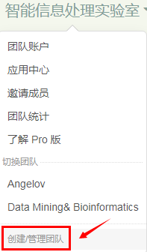
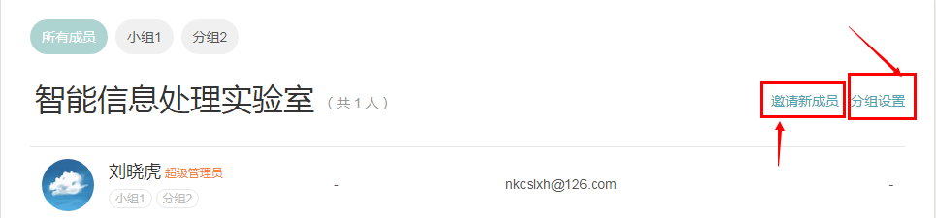
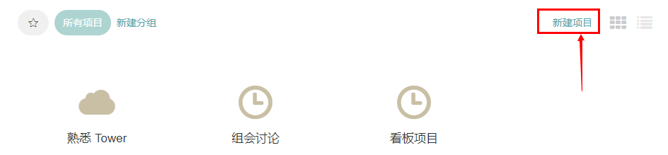
Tower介绍
1. 创建团队
2. 邀请新成员并分组
3. 新建项目

Slide 4
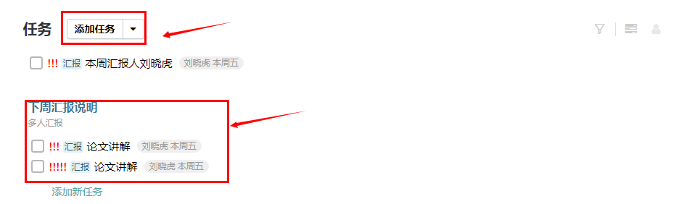


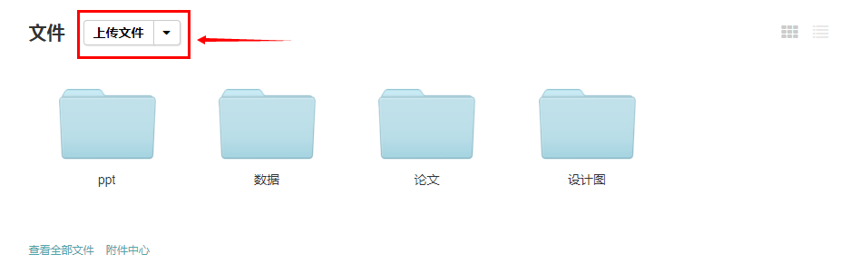
Tower介绍
4. 添加任务及清单并分配任务及截止时间（重要程度及标签）
5. 文件上传及管理

Slide 5
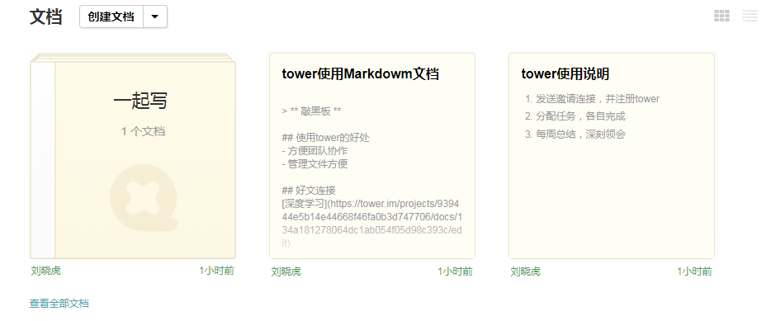

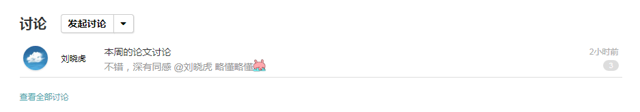
Tower介绍
6. 创建协作文档、Markdown文档、普通文档（便签）
7. 创建日程，清楚动向
8. 发起在线讨论

Slide 6
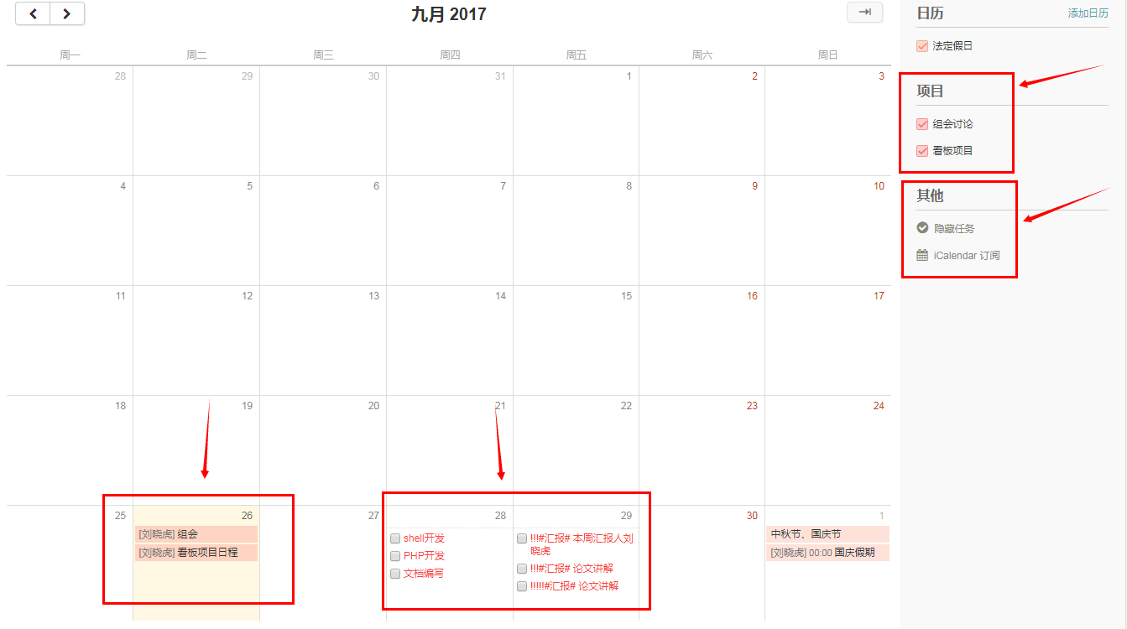
Tower介绍
9. 日历（日程、任务、假期）

Slide 7
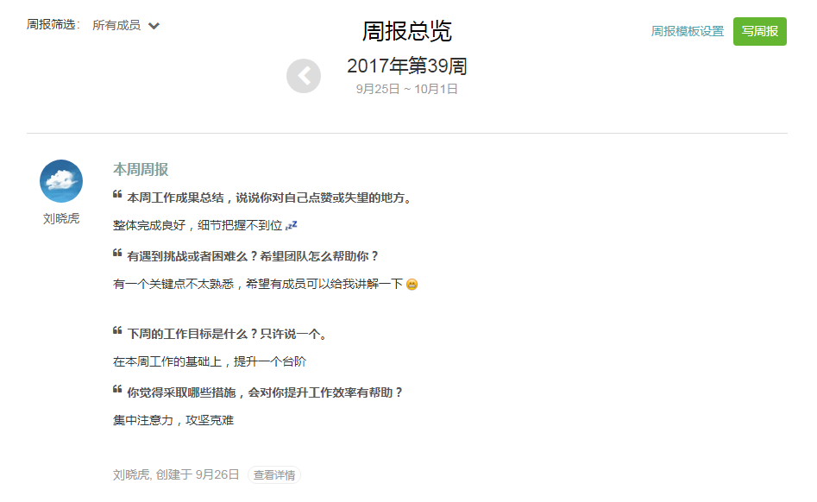
Tower介绍
10. 周报（任务完成情况及自我总结）

Slide 8
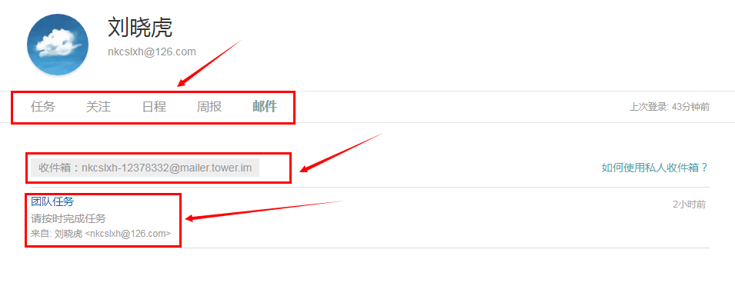
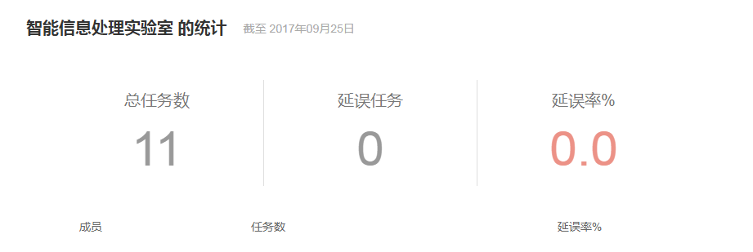
Tower介绍
11. 我自己及团队统计

Slide 9
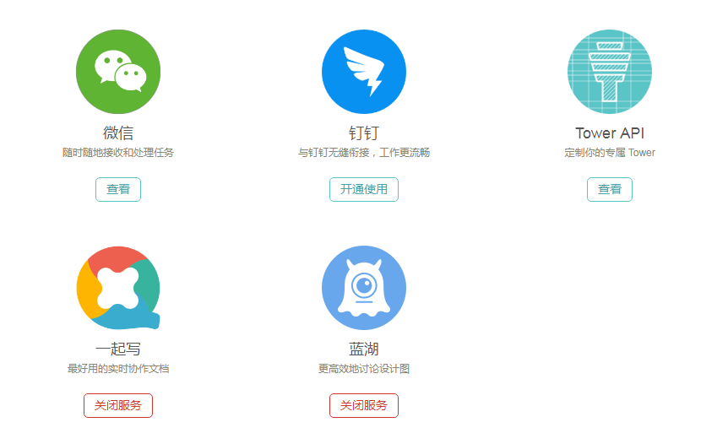
Tower介绍
12. 应用中心（微信通知）
13. 类似Tower的工具
Teambition
Worktile
Trello
…

Slide 10
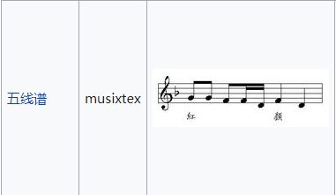
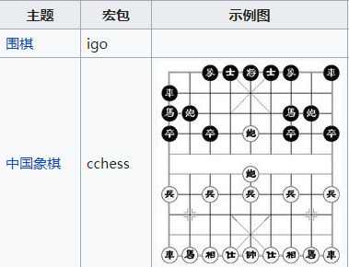
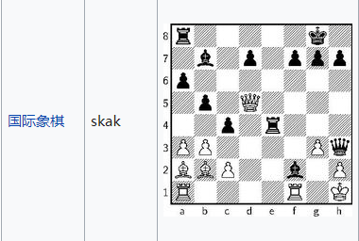
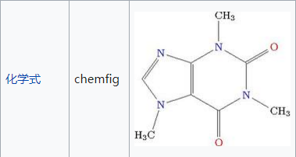
LaTex介绍
1. LaTex简介
LaTeX是一种高质量的排版系统，是科学文献传播和出版的实际标准，它适用于生成从简单的信件到完整书籍的所有其他种类的文档

Slide 11
LaTex介绍
2. 和word的比较
优点：
数学公式自动编号，交叉引用修改更方便
模板切换很方便（尤其是学术论文）
各种各样的第三方宏包，使用方便
LaTex+Git方便异地多人同时编写
缺点：
需要编译才能查看生成的pdf，不适合边写边改
需要一定的学习成本
3. LaTex编辑器下载地址
CTex：http://mirrors.ustc.edu.cn/ctex/legacy/2.9/
TexLive: http://mirrors.ustc.edu.cn/CTAN/systems/texlive/Images/

Slide 12

LaTex介绍
4. Word 和 PPT中编辑LaTex公式
Word：安装MathType插件：$\hat{y} = f(W_Lh_L + b_{\hat{y}})$ Alt + \
PPT：安装IguanaTex插件：
5. 在线LaTex编辑
Overleaf：https://www.overleaf.com/
ShareLaTex : https://cn.sharelatex.com/
6. LaTex模板网站
LaTexStudio：http://www.latexstudio.net/
LaTeX Templates : http://www.latextemplates.com/

Slide 13
Mendeley介绍
1. Mendeley简介
Mendeley是一个文献管理软件，它可以将我们所有的论文进行统一管理；同时还可以和LaTex结合使用，使得论文编写更方便快捷
2. Mendeley优点
文献导入方便，拖入即可
可生成bib格式的参考文献，与LaTex结合使用
自动重命名
全局搜索
同步与备份

Slide 14
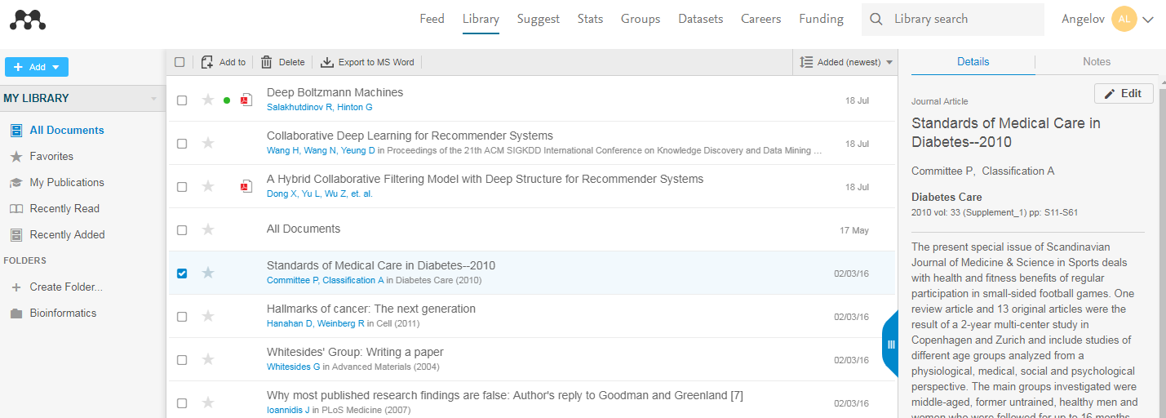
Mendeley介绍
3. Mendeley使用方法
Mendeley网页版

Slide 15
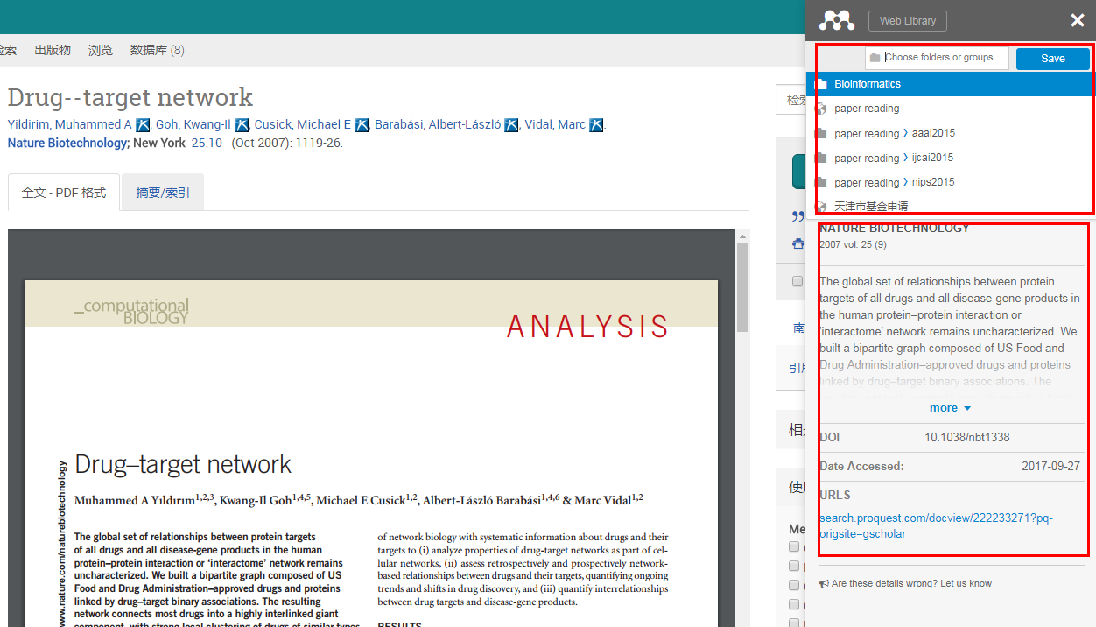
Mendeley介绍
Mendeley插件版

Slide 16
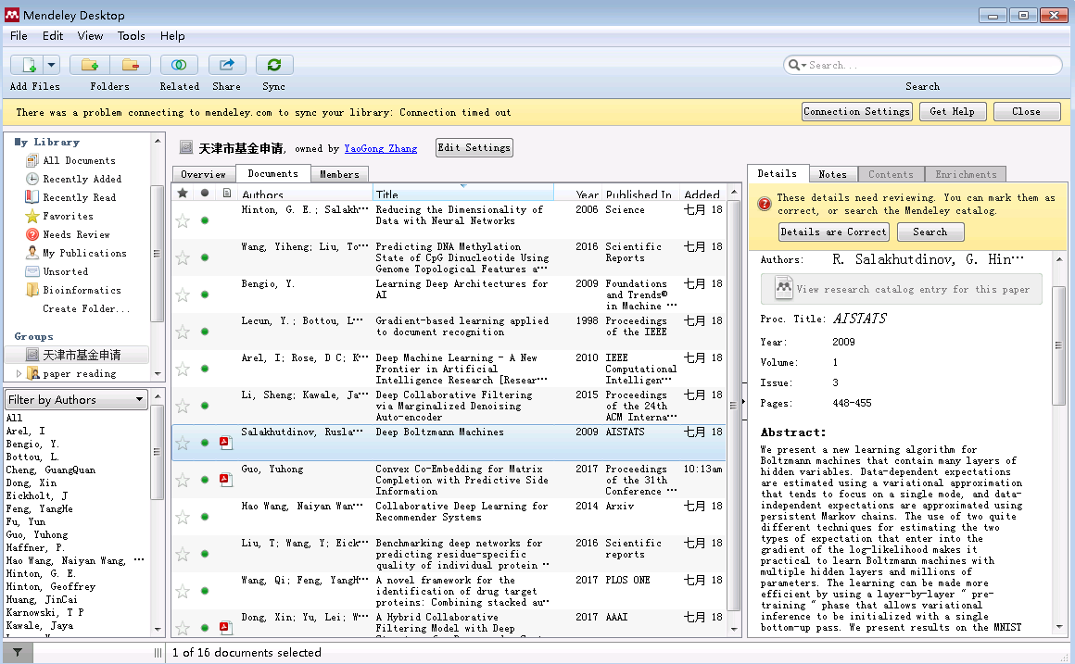
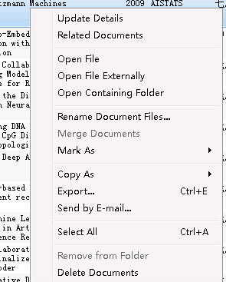
Mendeley介绍
Mendeley桌面版

Slide 17
百度脑图介绍
1. 百度脑图简介
百度脑图是思维导图的一种。思维导图可以帮助我们思考问题、解决问题，促进思维可视化，最大限度的开发我们的大脑潜能，提高学习、记忆和记录信息的能力
2. 百度脑图应用
笔记：记录要点，方便记忆
温习：加深记忆
小组学习：记录每位组员的意见，提升团队归属感
选择：帮助分析，择优选择
展示：向别人展示自己的想法
计划：规划未来，明确目标

Slide 18
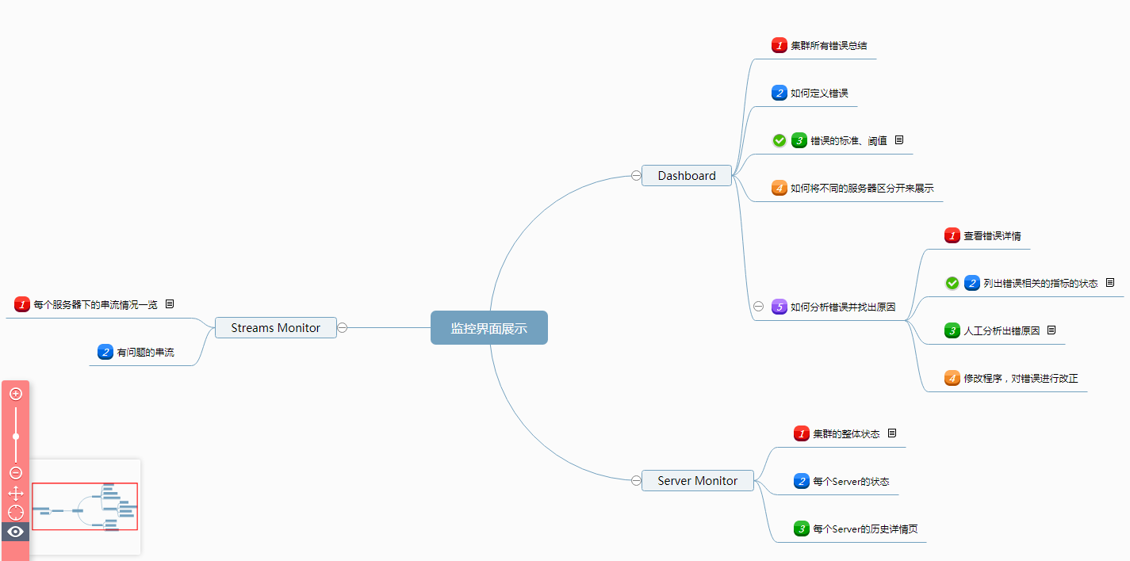
百度脑图介绍
3. 百度脑图示例（在线）

Slide 19
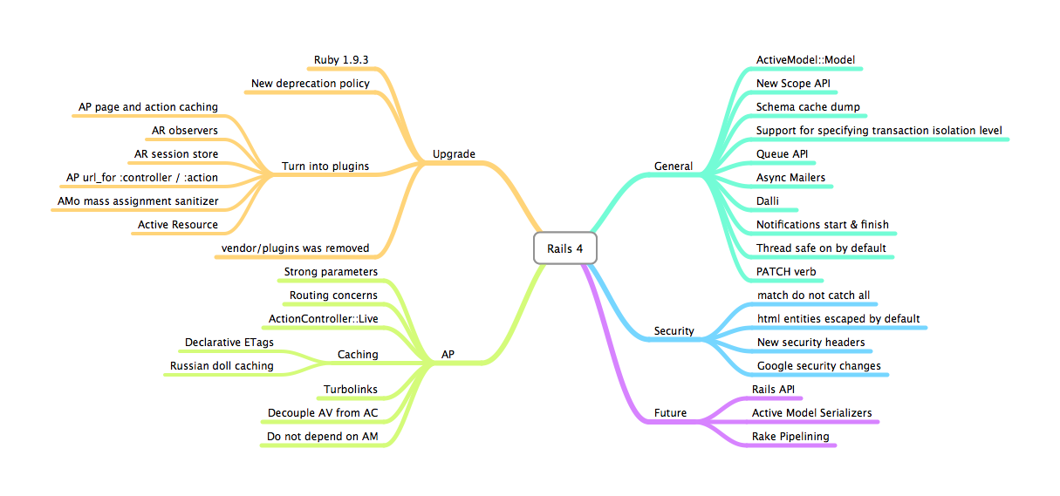
百度脑图介绍
4. 其它思维导图
Windows：Xmind
MAC：MindNode

Slide 20
其它
1. ACM & LeetCode & 中国高校计算机比赛移动应用创新赛 & 牛客网
ACM、LeetCode刷题并参加Contest，尝试性组织参加一些高校大学生竞赛
牛客网：找工作论坛，大部分公司笔试使用牛客网
2. GitHub Pages、GitBook、简书
多写技术博客，多做总结
使用GitHub Pages 可以自建博客
GitBook一般适合用来撰写书籍
简书是一个第三方网站，适合用来撰写博客，可以私密也可以分享
3. Sublime
强大的文本编辑器，支持各种各样的文本格式
强大的插件功能，可以用作C、C++、Python等语言的编译器

